Slide 1
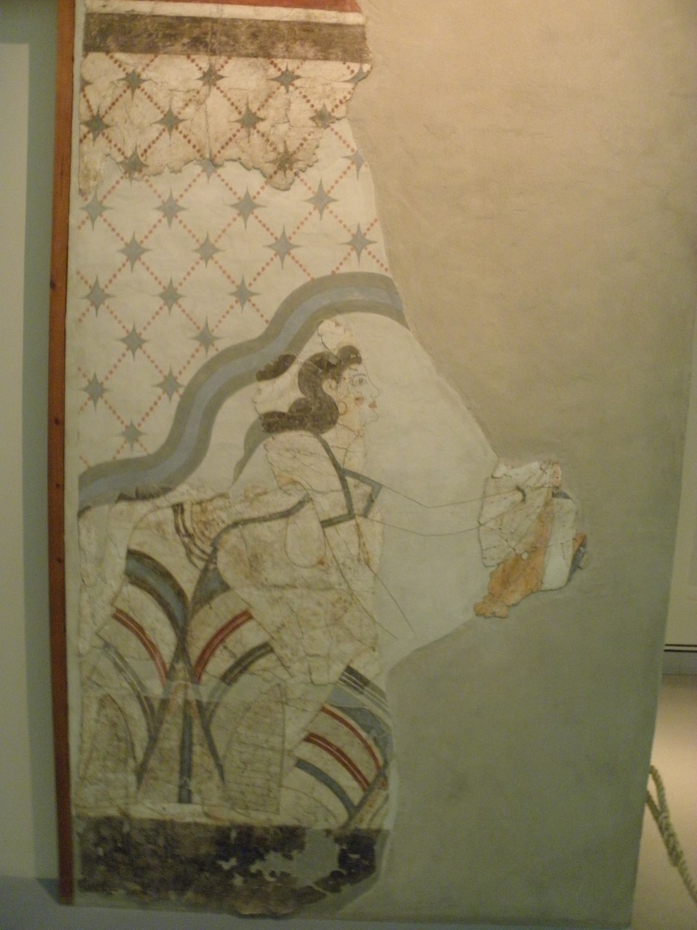
МИНОЙСКИЯТ КРИТ

Slide 2
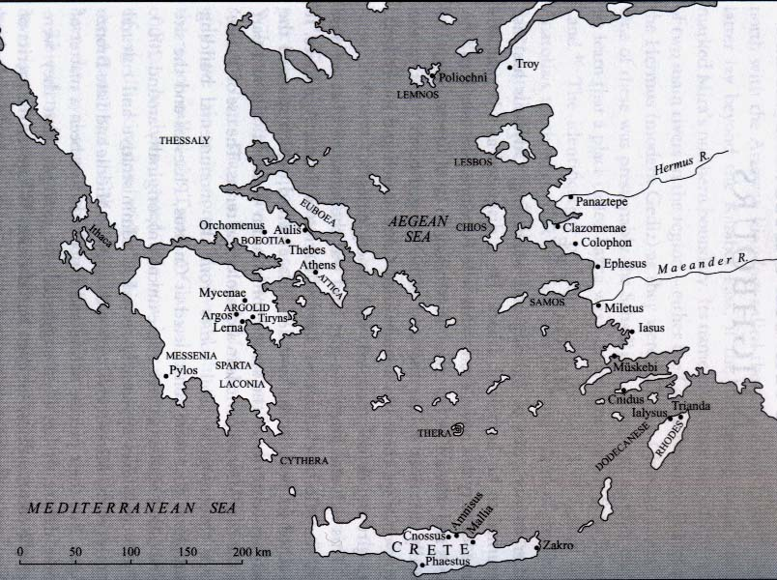

Slide 3
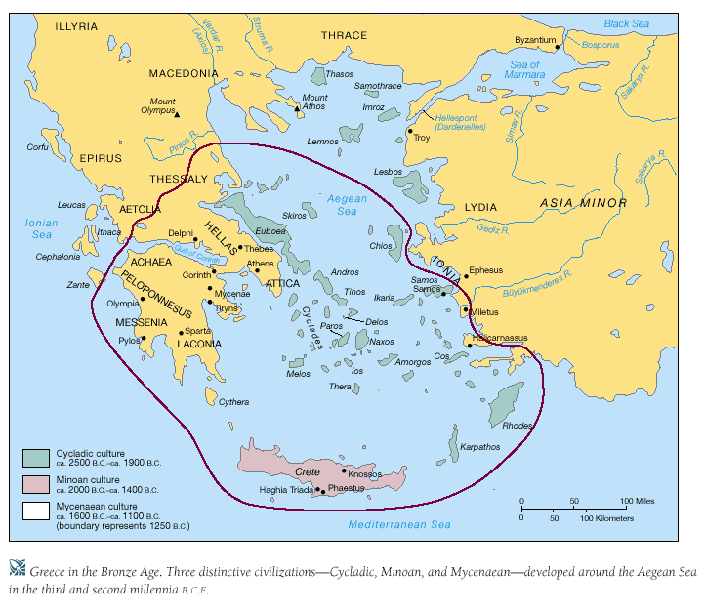

Slide 4
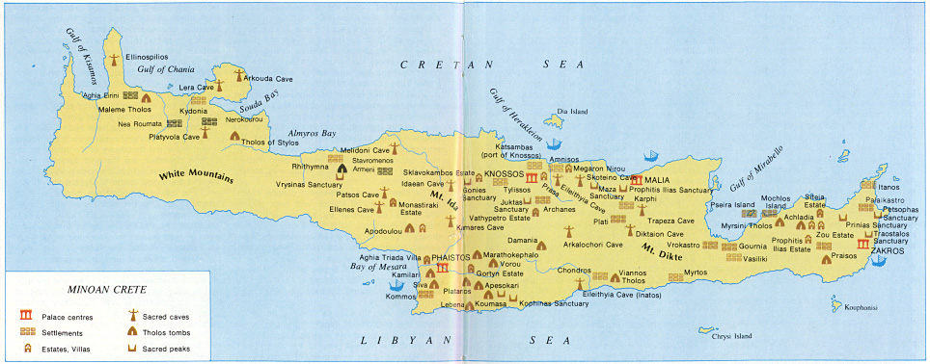
СЕЛИЩА И СВЕТИЛИЩА В МИНОЙСКИЯ КРИТ

Slide 5
Минойска цивилизация (по името на митологичния цар Минос – историята с минотавъра) на о. Крит и няколко съседни острова – Тера (Санторини)
Периодизация:
ок. 3100-2000 г. пр. Хр – Ранноминойски (прото-дворцов) период; най-ранните „дворци“ са в Кносос, Файстос и Малия.
ок. 2000-1900 г. пр. Хр. – Средноминойския (т.нар. новодворцов) период – появяват се първите дворци
ок. 1900-1445 г. пр. Хр. – Късноминойски период; в средата на 15 в. пр. Хр. дворците са разрушени, идват микенците

Slide 6
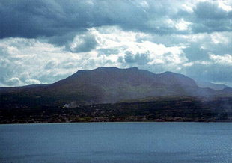
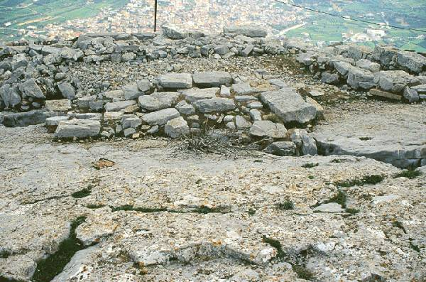
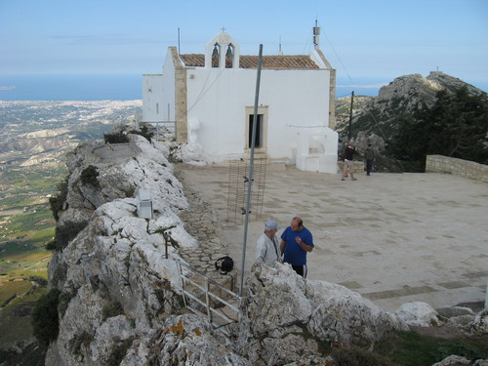
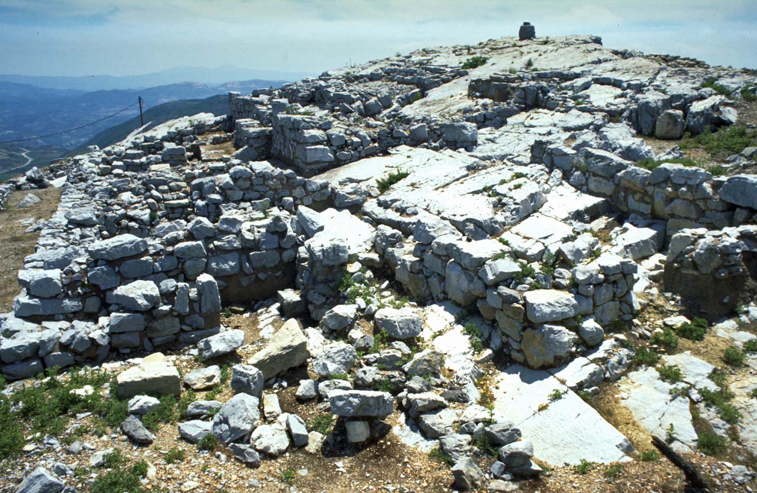
Планинско/скално светилище под вр. Юктас, о. Крит (близо до Кносос)

Slide 7
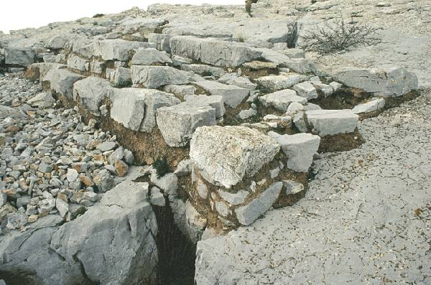
Олтар в светилището Юктас

Slide 8
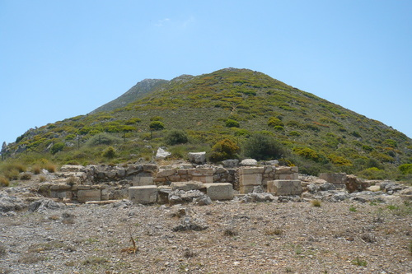
Скално светилище Анемоспилия, на южния склон на вр. Юктас

Slide 9
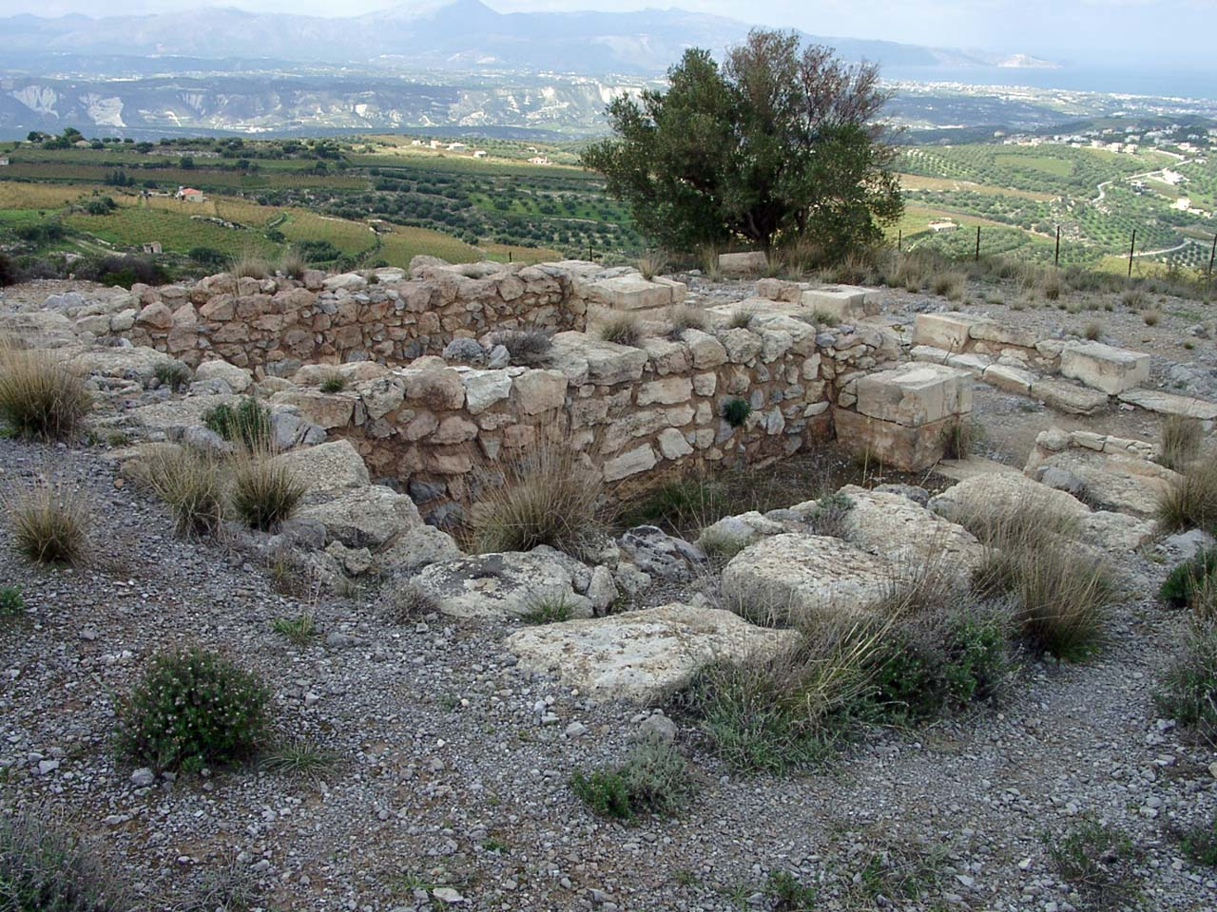
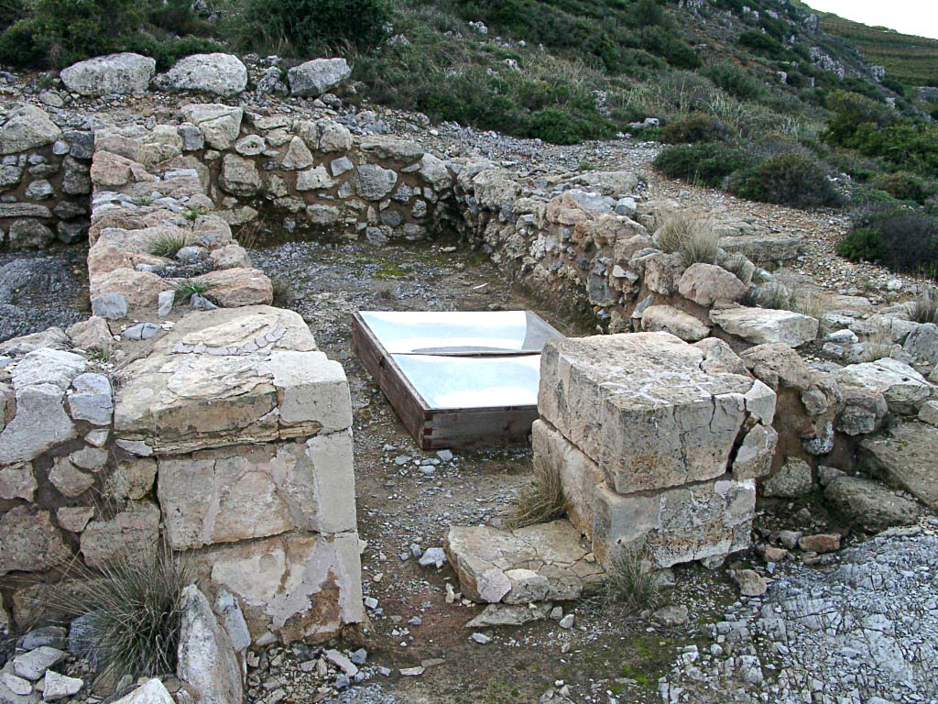
Анемоспилия

Slide 10
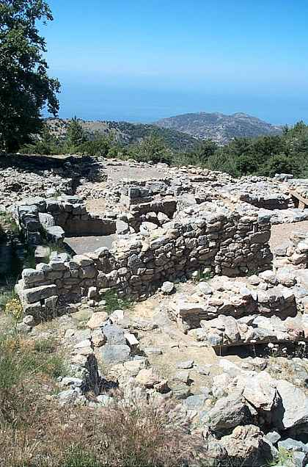
Скално светилище Сими на пл. Дикте

Slide 11
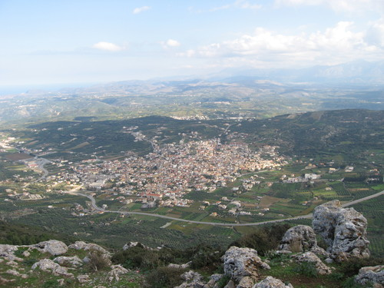
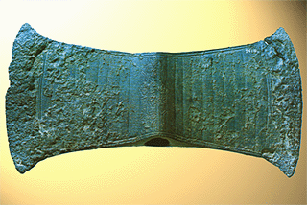
Бронзова двойна брадва, открита в пещерата Аркалохори
Поглед от пл. Юктас към Ахарнес

Slide 12
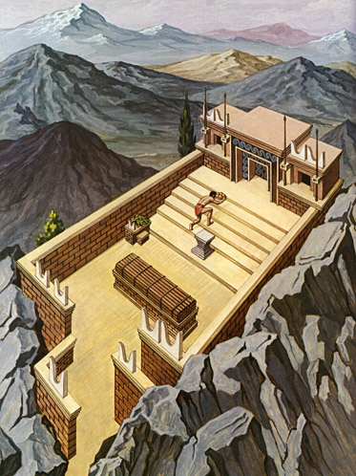
Графична реконструкция на скалното светилище в Пецофас

Slide 13
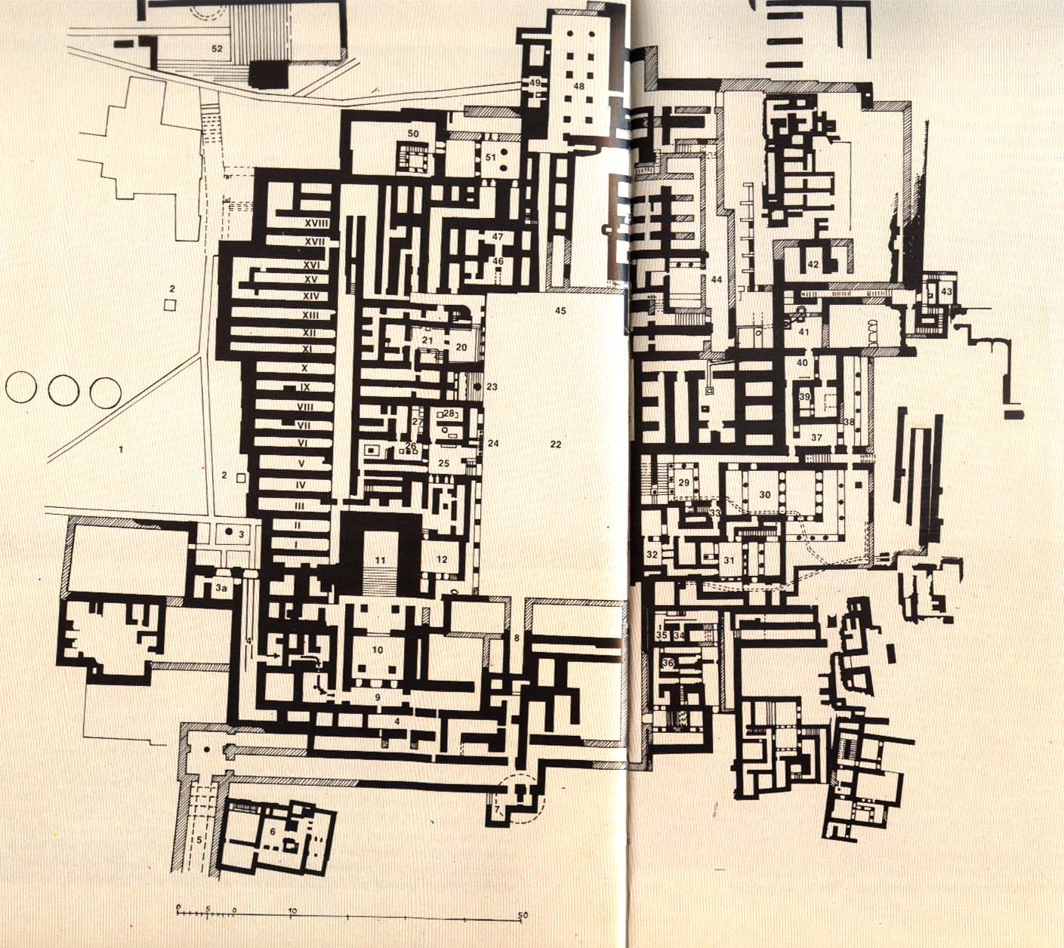
Дворецът
в
Кносос

Slide 14
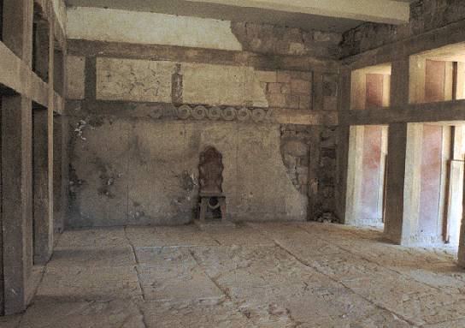
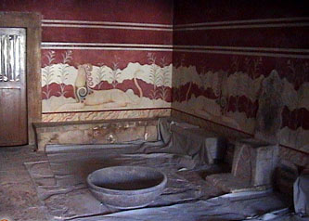
Двете тронни зали в Кносос (на царя и на царицата ?)

Slide 15
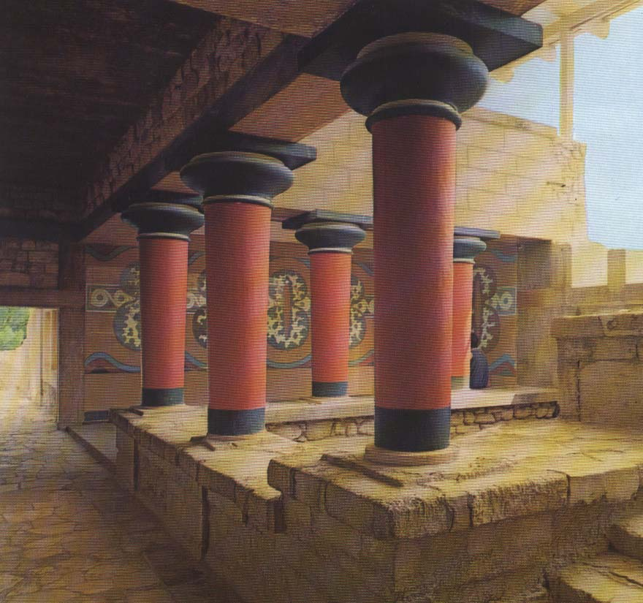

Slide 16
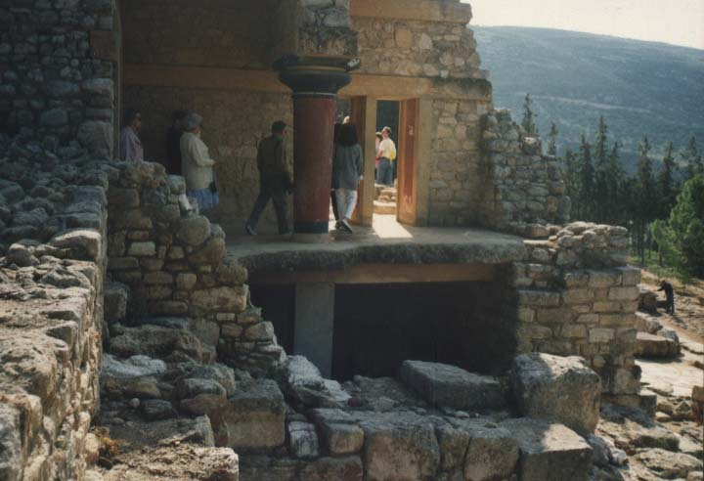
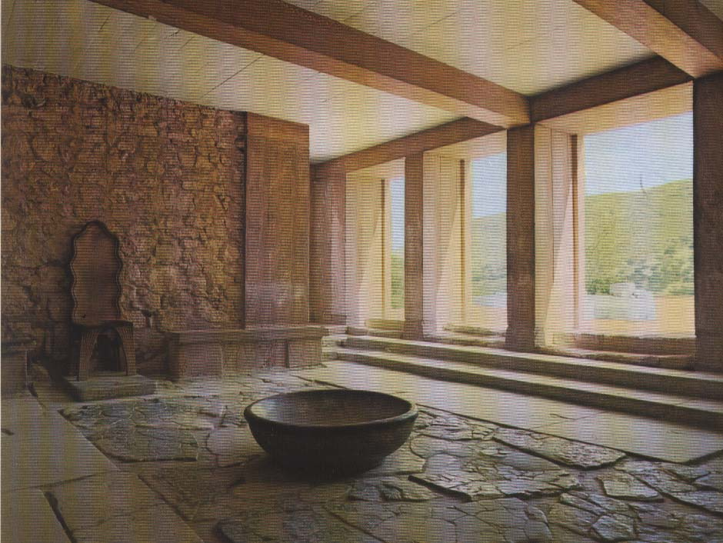
Кносос

Slide 17
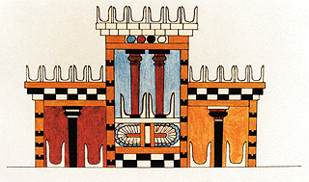
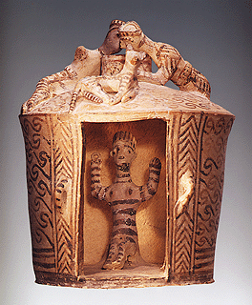
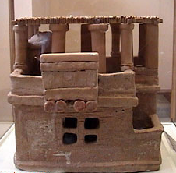
Миниатюрни глинени модели дават представа как са изглеждали фасадите на сградите (също и фреските).

Slide 18
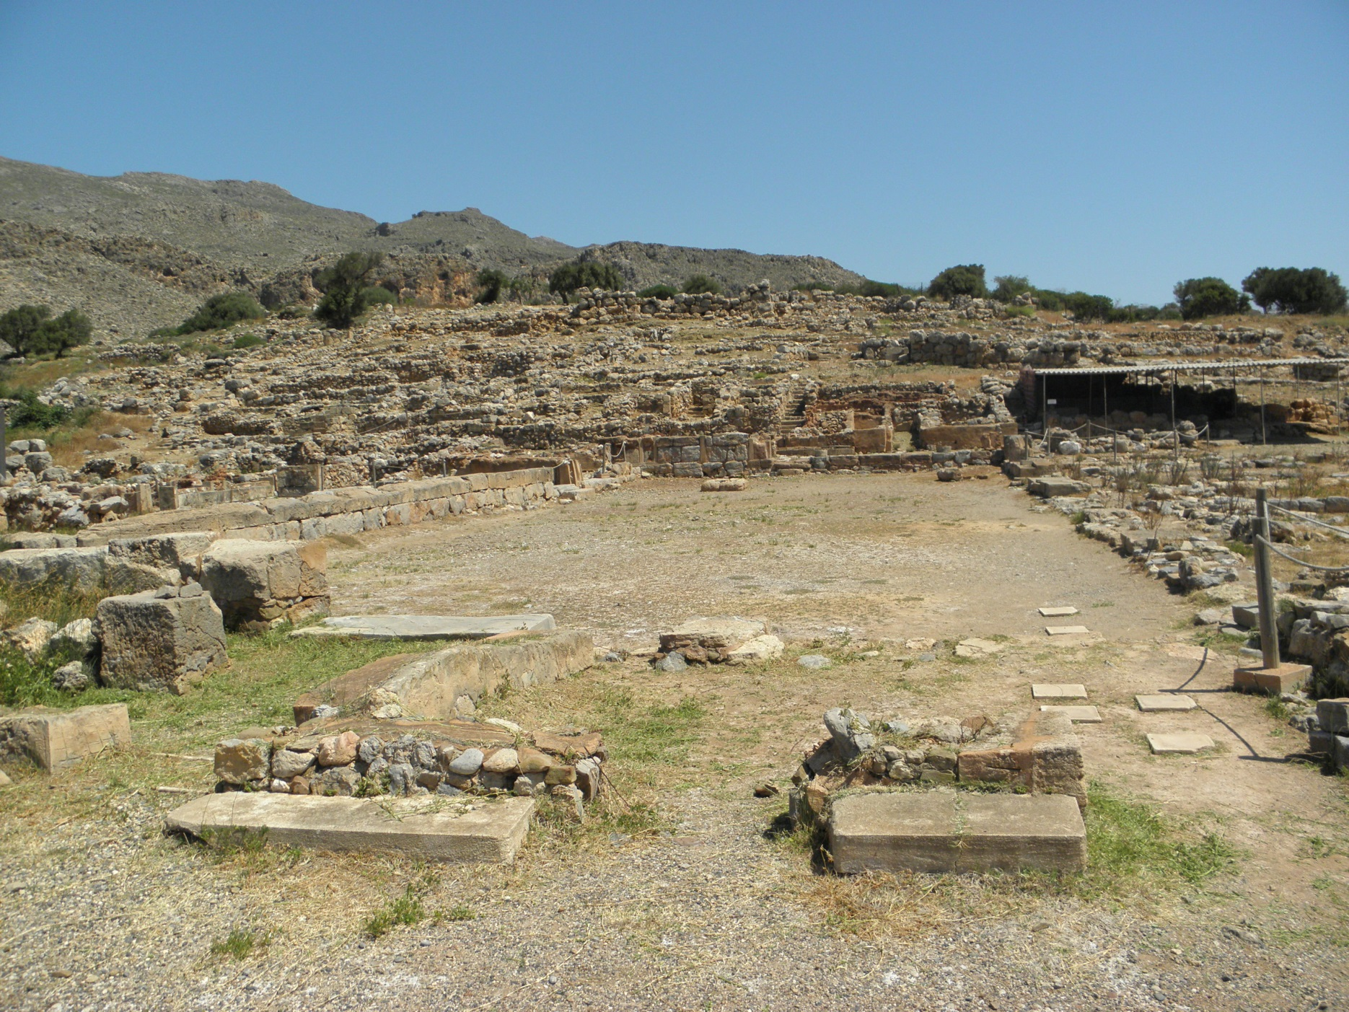
Закрос

Slide 19
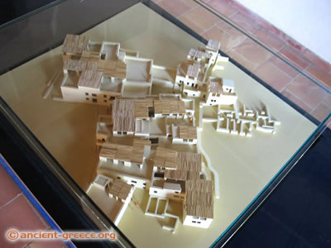
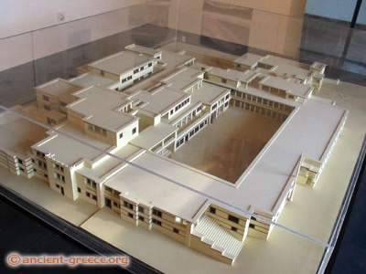
Малия

Slide 20
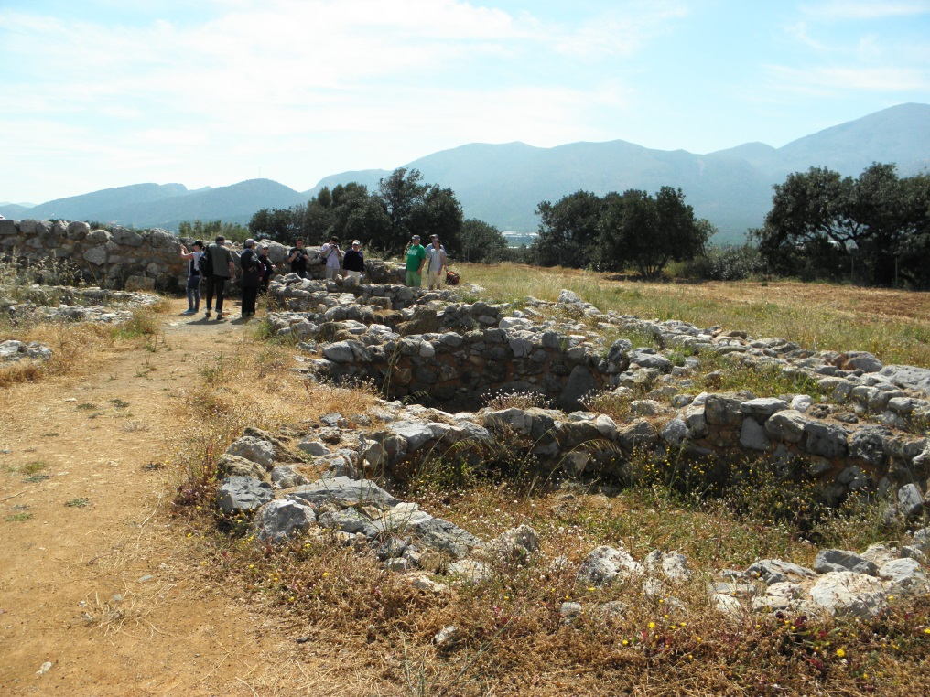
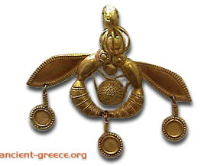
Малия

Slide 21
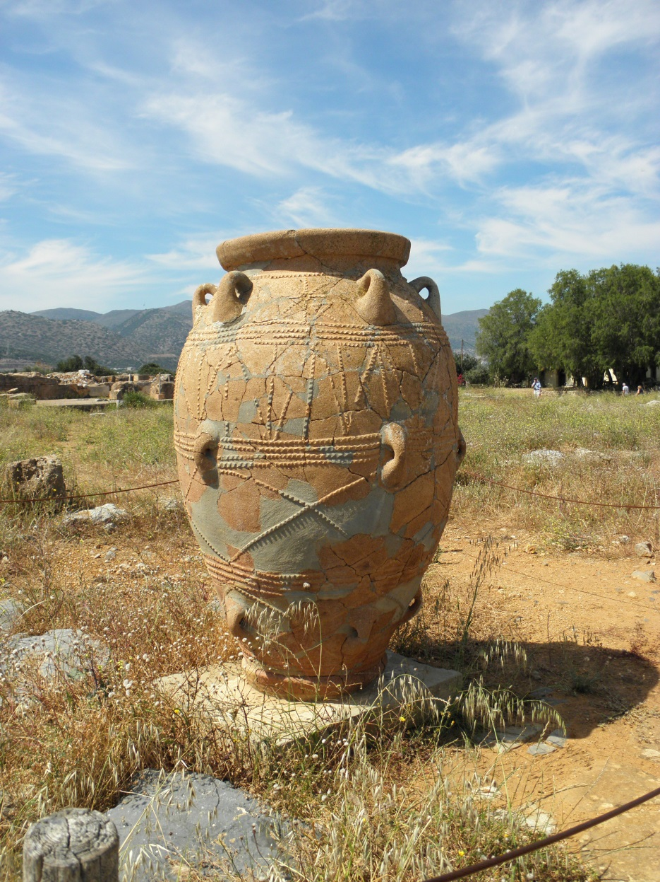
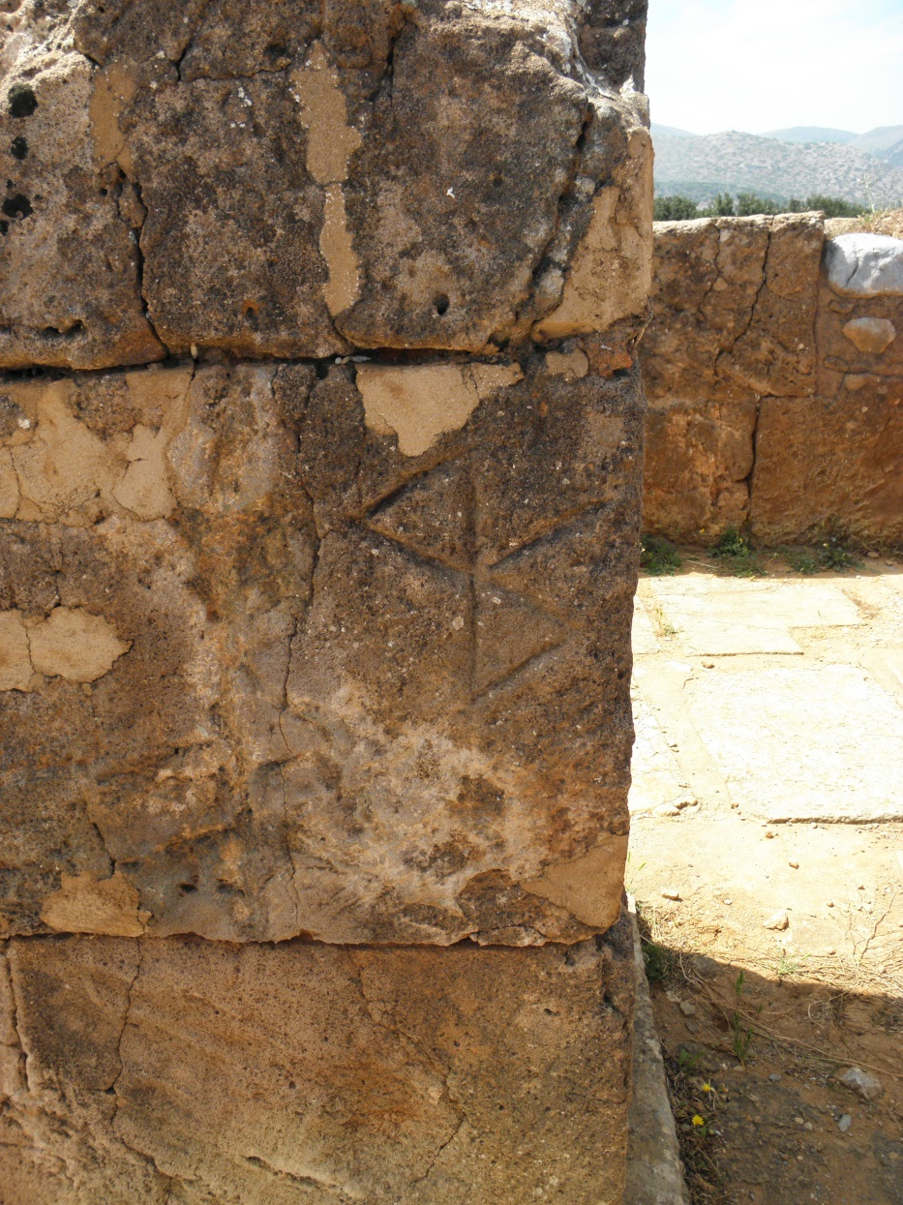
Малия

Slide 22
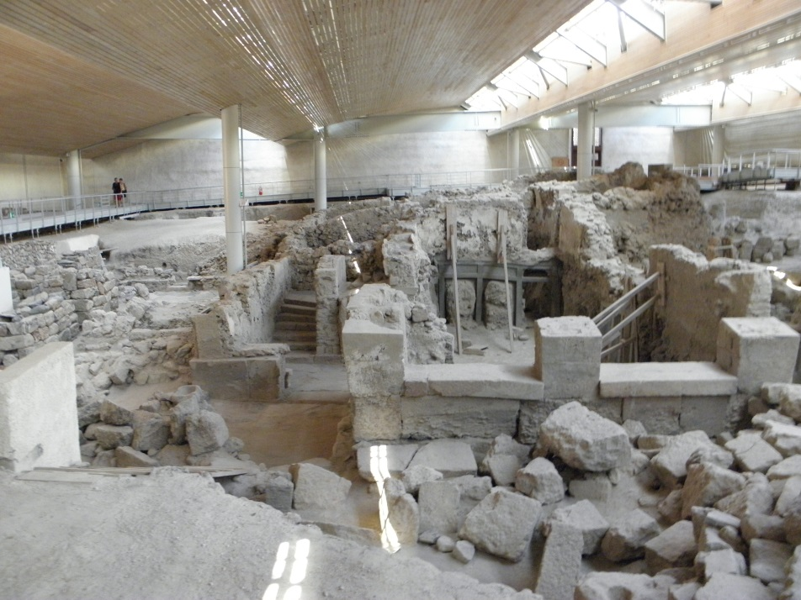
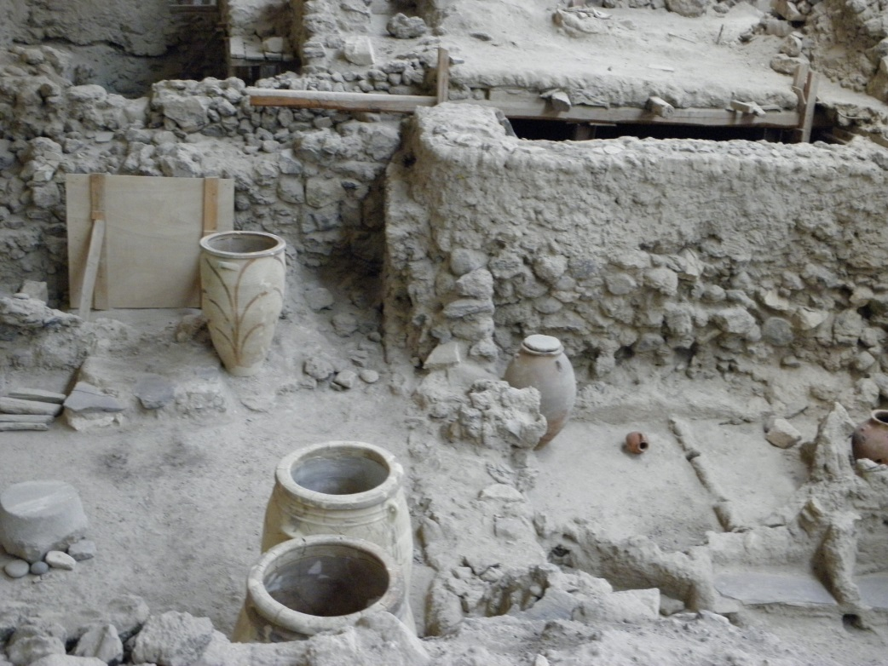
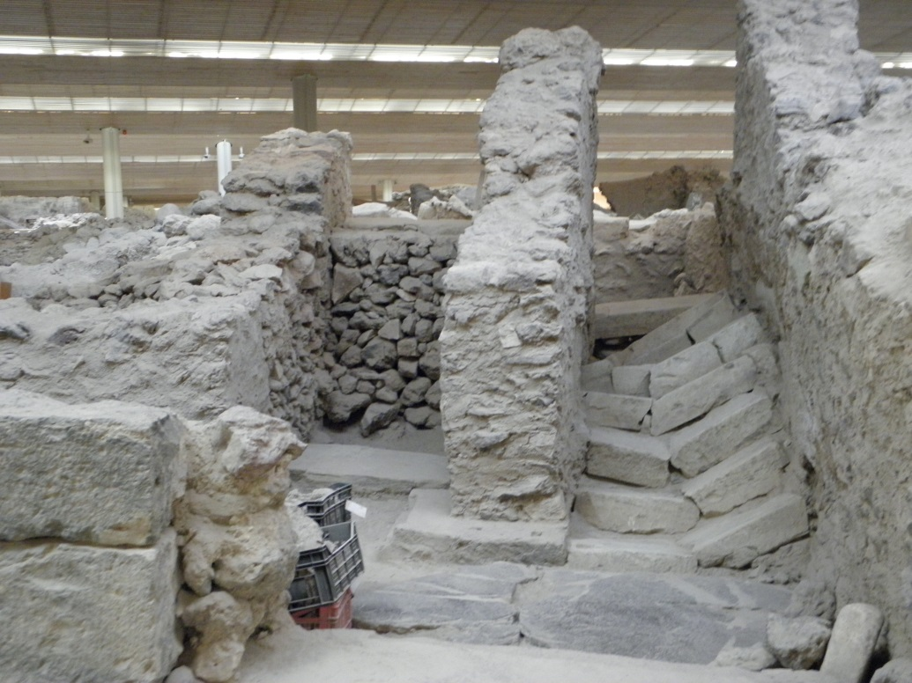
Акротири, о. Тера (Санторини)

Slide 23
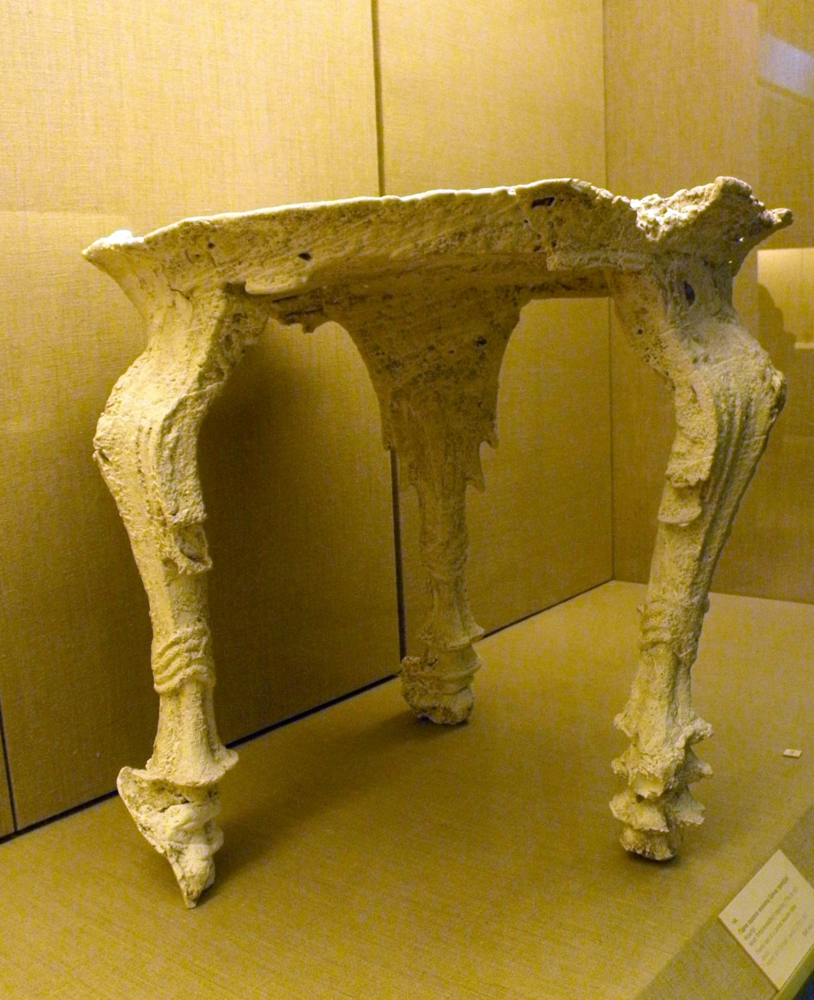
Отливка на дървена масичка от Акротири. Вулканичната лава и пепел са запазили изцяло формата й.

Slide 24
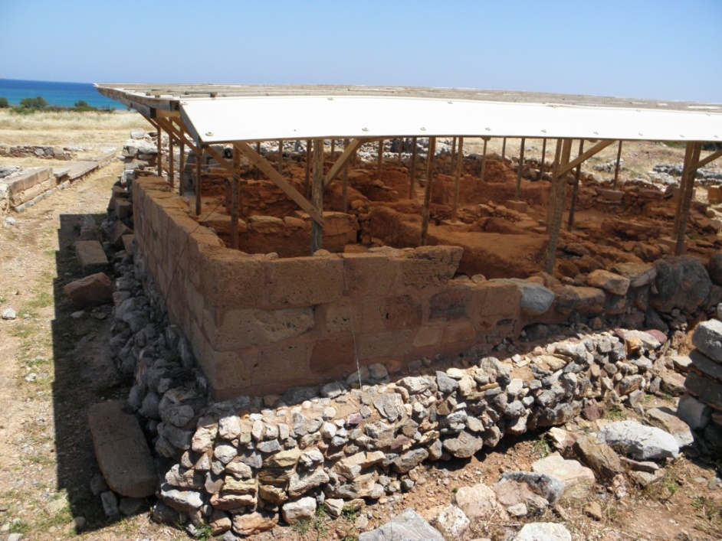
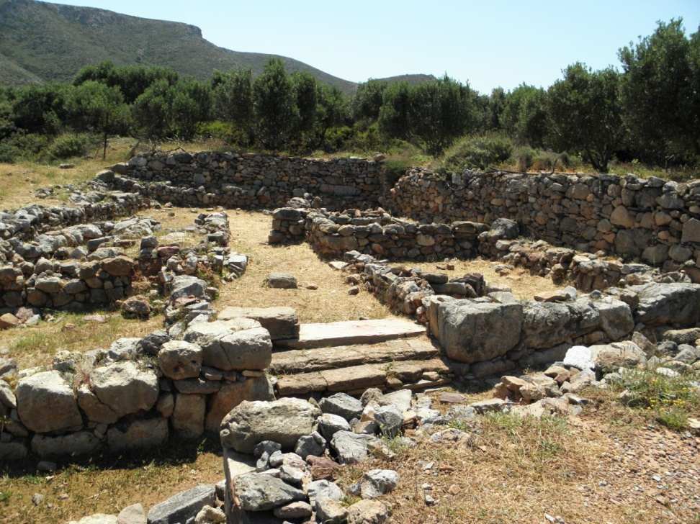
Палеокастро
Куросът от Палеокастро – слонова кост и злато; 50 см височина.

